Slide 1

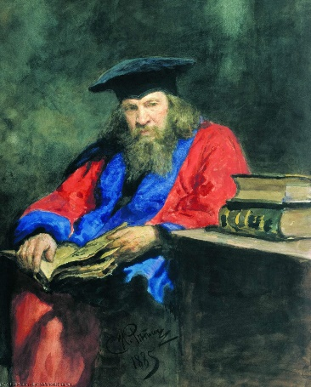


МИНИСТЕРСТВО ОБОРОНЫ РОССИЙСКОЙ ФЕДЕРАЦИИ
ФЕДЕРАЛЬНОЕ ГОСУДАРСТВЕННОЕ КАЗЕННОЕ ОБЩЕОБРАЗОВАТЕЛЬНОЕ УЧРЕЖДЕНИЕ
«ТЮМЕНСКОЕ ПРЕЗИДЕНТСКОЕ КАДЕТСКОЕ УЧИЛИЩЕ»
ВОО «РУССКОЕ ГЕОГРАФИЧЕСКОЕ ОБЩЕСТВО» Молодежный клуб РГО Тюменского ПКУ «КАДЕТСКИЙ АЗИМУТ»
Конкурсная работа МК «Кадетский Азимут» в рамках
«Марафона событий»
«Менделеевский маршрут – 2024»
Тюмень – Санкт-Петербург 2024

Slide 2
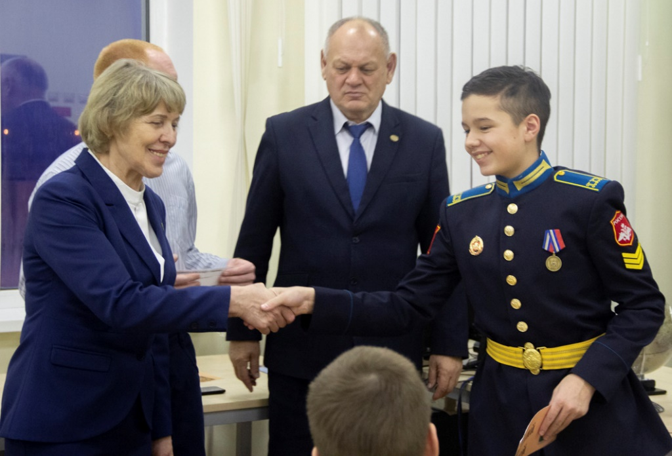
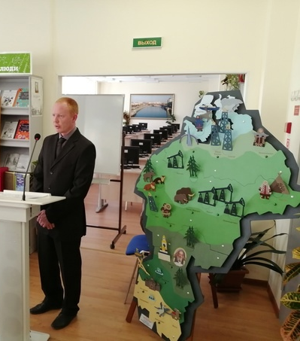
Инициаторы и руководители проекта «Менделеевский маршрут – 2024»:
руководитель МК РГО ТПКУ «Кадетский Азимут – Еланцев Илья Юрьевич,
преподаватели географии – Христолюбский Виктор Семёнович и Христолюбская Любовь Васильевна

Slide 3


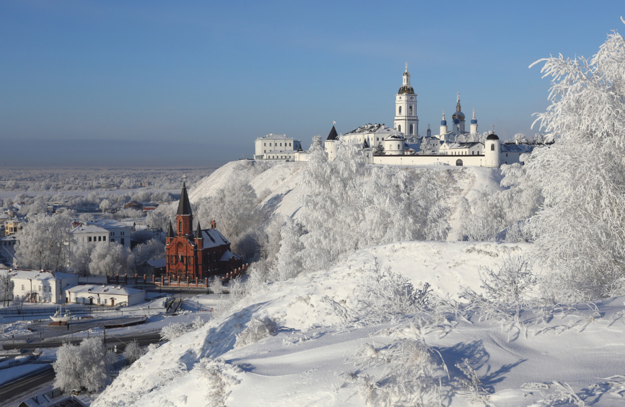
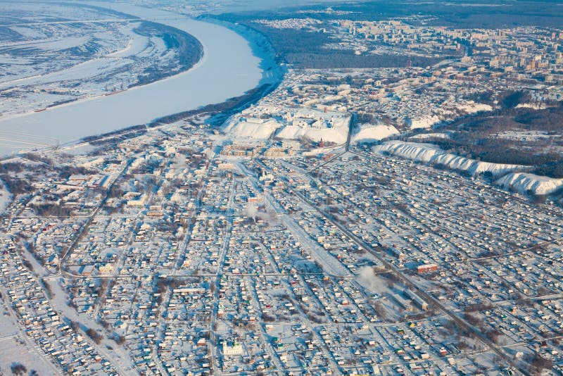
«МЕНДЕЛЕЕВСКИЙ МАРШРУТ – 2024»
проект МК Русского географического общества Тюменского ПКУ «Кадетский Азимут»,
посвященный 190-летию со дня рождения великого русского ученого Дмитрия Ивановича Менделеева,
уроженца города Тобольска
Тобольск – родина Д. И. Менделеева
Фотография «Зимнее очарование», автор Александр Лобанцев, победитель номинации Панорама зимнего Тобольска и реки Иртыш с высоты птичьего полёта
«Живой архив» и приза зрительских симпатий IX фотоконкурса
Русского географического общества «Самая красивая страна»

Slide 4

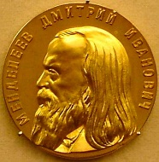
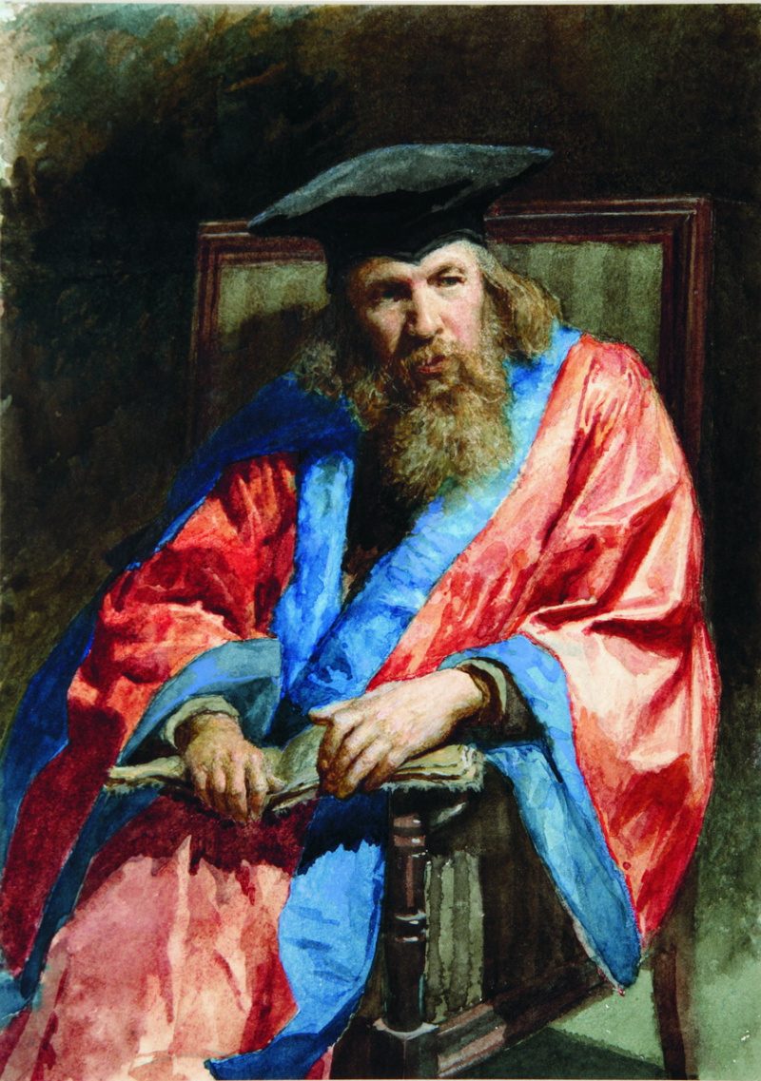
ГОРДОСТЬ РОССИЙСКОЙ НАУКИ
Золотая медаль РАН
(Менделеева)
Дмитрий Иванович Менделеев родился 8 февраля 1834 года
Обучался в Тобольской классической гимназии
Закончил с золотой медалью физико-математический факультет Главного
педагогического университета Санкт-Петербурга
Преподавал в гимназии Симферополя, лицее Одессы, II-ом кадетском военном корпусе Санкт-Петербурга, Императорском Санкт-Петербургском университете
Открыл периодический закон и разработал периодическую систему
химических элементов
Разработал гидратную теорию растворов
Создал новую метрическую систему измерений
Высказал предположение о неорганическом происхождении нефти из карбидов тяжёлых металлов; предложил принцип дробной перегонки нефти
Разработал технологию производства нового типа бездымного пороха
Высказал гипотезу о причинах радиактивности
Д. И. Менделеев являлся членом 90 академий наук, научных обществ и университетов. Ученый 3 раза номинировался на присуждение Нобелевской премии в области химии
Портрет Д. И. Менделеева (художник Илья Репин)
1885 год

Slide 5




ВКЛАД В ОТЕЧЕСТВЕННУЮ ГЕОГРАФИЮ
В 39 изданиях и публикациях ученого имеются разделы и идеи, посвященные экономической и социальной географии

Slide 6



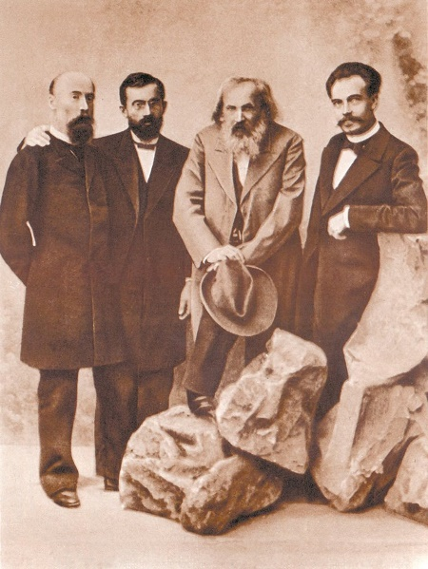
УРАЛЬСКАЯ МЕТАЛЛУРГИЧЕСКАЯ ЭКСПЕДИЦИЯ
«…Вера в будущее России,
всегда жившее во мне, - прибыла и окрепла от близкого знакомство с Уралом!»
Д.И.Менделеев
Уральская экспедиция — научно-исследовательская и инспекционная экспедиция, инициированная Д.И. Менделеевым с целью изучения уральской, металлургической, горнодобывающей и лесной промышленности, прогнозирования развития края, а также для разработки рекомендательных мер по преодолению монополизма и отсталости экономики и промышленности Урала
Комиссия по изучению кризисного состояния уральской промышленности под руководством Д. И. Менделеева провела экспедицию в производственных и горнодобывающих центрах Урала летом 1899 года. В работе экспедиции принимали участие профессор Петербургского университета П. А. Земятченский, помощник начальника научно-технической лаборатории Морского министерства С. П. Вуколов, а также представители Главной палаты мер и весов, Министерства государственных имуществ.
МАРШРУТ ЭКСПЕДИЦИИ 1899 года
Экспедиция проследовала из Перми по маршруту Кизел – Чусовая - Кушва – гора Благодать – Нижний Тагил – гора Высокая – Екатеринбург – Тюмень, откуда пароходом в Тобольск Из Тобольска вновь пароходом — в Тюмень и далее: Екатеринбург – Билимбай – Екатеринбург – Верхний Уфалей – Кыштым. После Кыштыма у Д. И. Менделеева возобновилась старая болезнь — «идёт горлом кровь», он сделал остановку в Златоусте , где надеялся отдохнуть и «вновь пуститься на заводы», однако улучшения состояния не последовало, и он через Уфу и Самару вернулся в Боблово ( в настоящее время усадьба расположена в Клинском районе Московской области)
( Красным цветом – обозначены города и природные объекты, посещенные членами «Менделеевского маршрута – 2024» в январе 2024 года)

Slide 7
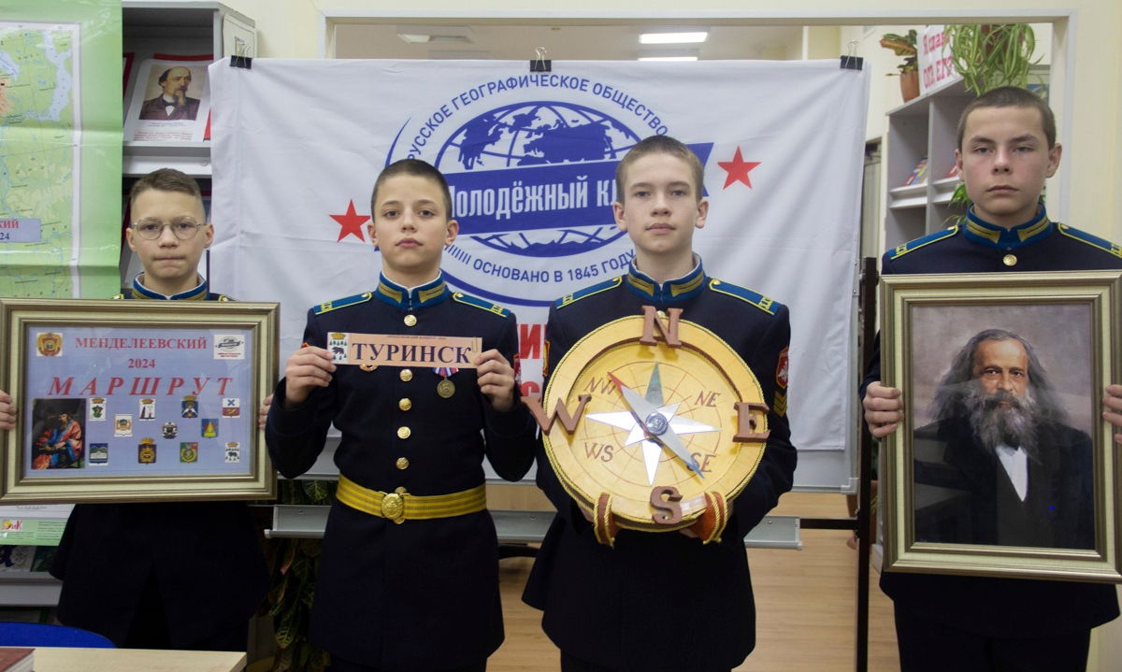
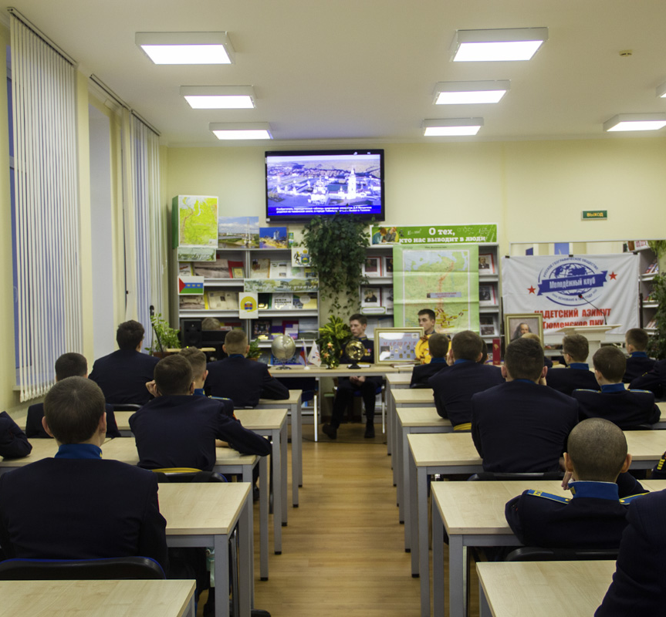
20 декабря 2023 года
ТОРЖЕСТВЕННЫЙ СТАРТ НАУЧНО-ПОЗНАВАТЕЛЬНОЙ ЭКСПЕДИЦИИ
«МЕНДЕЛЕЕВСКИЙ МАРШРУТ – 2024»
В торжественном старте участников экспедиции приняли руководитель МК РГО ТПКУ «Кадетский Азимут» И.Ю.Еланцев,
3 преподавателя, 52 кадета 7-10 курсов. По маршруту «Уральской металлургической экспедиции»
отправились 15 человек

Slide 8
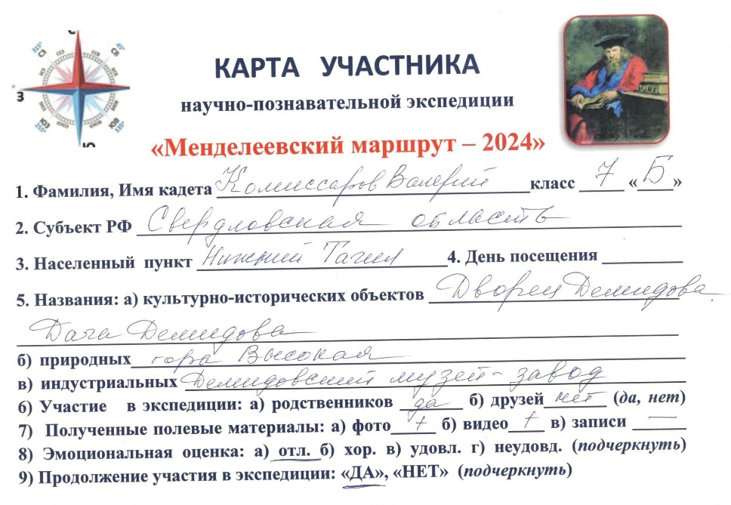
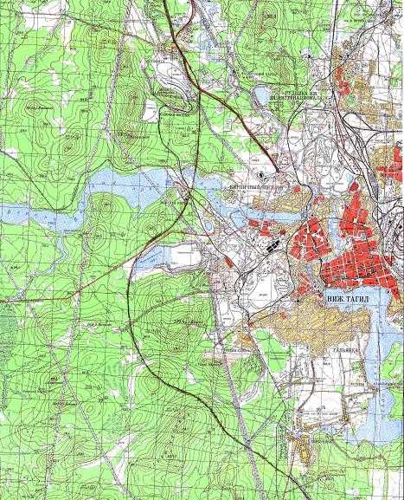
ИНДИВИДУАЛЬНАЯ
карта участника экспедиции
Топокарта сопровождения участника

Slide 9

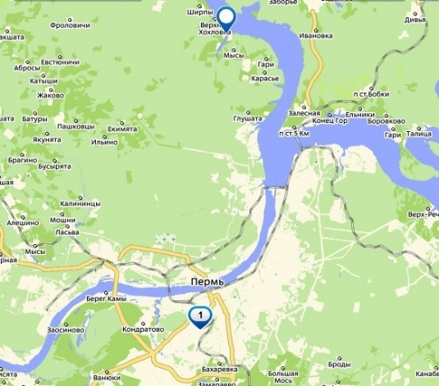
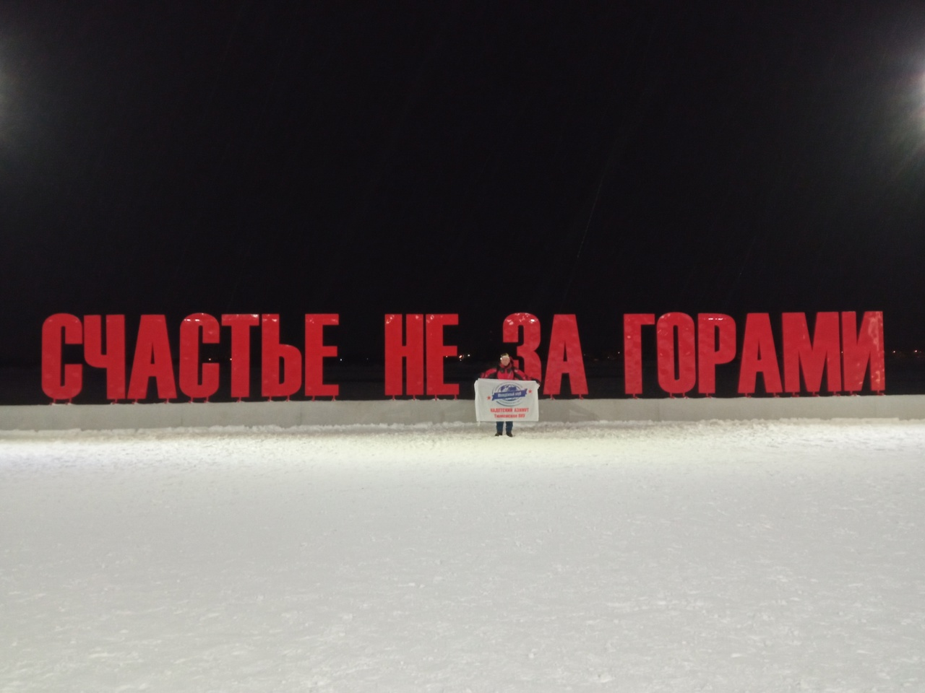


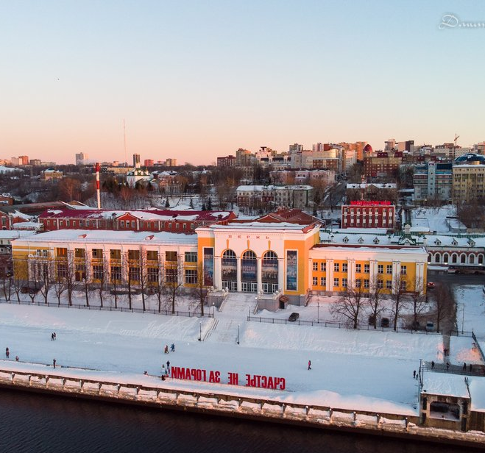
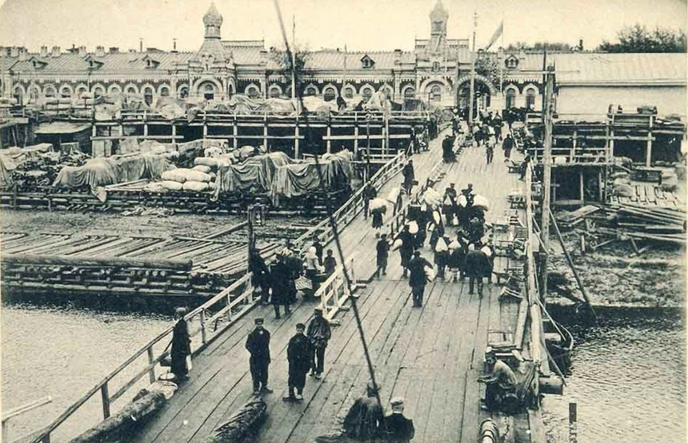
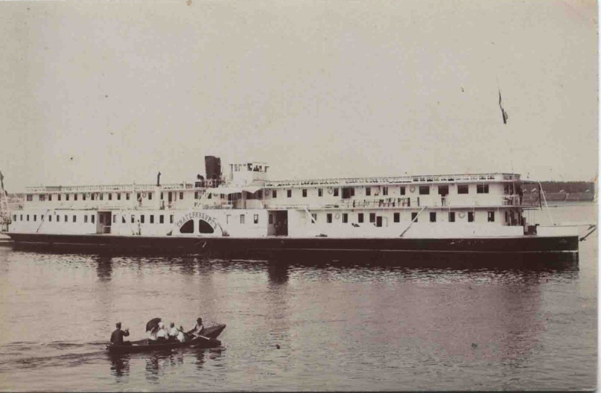
2 января 2024г. - ПЕРМЬ
1, 2 - Участники экспедиции – преподаватели географии Тюменского ПКУ Л.В. и В. С. Христолюбские
Берег реки Камы в районе Речного вокзала( 2.01.2024г. и 125 лет назад)
(-28°С)
Пермская речная пристань, на которую прибыли члены «Уральской экспедиции» на пароходе «Екатеринбург» 18.06.1899г.

Slide 10

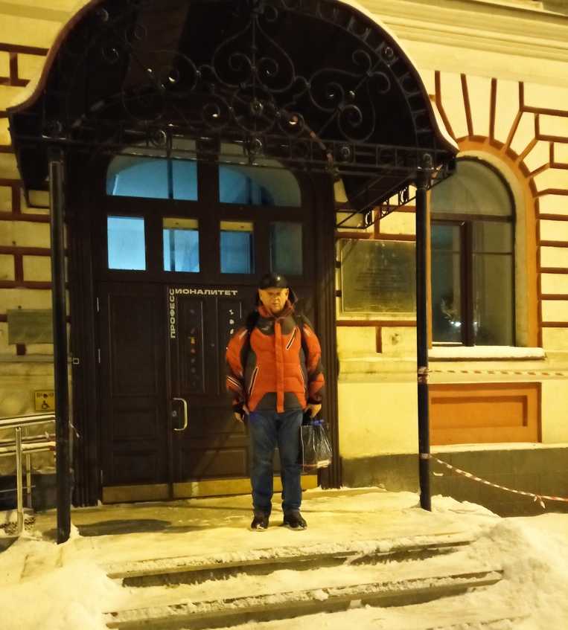
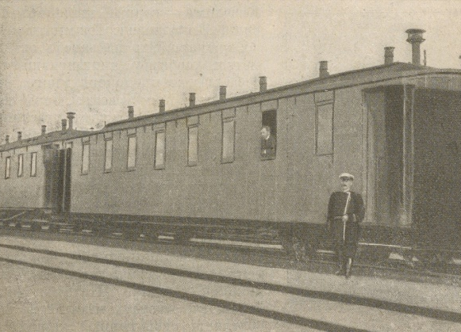
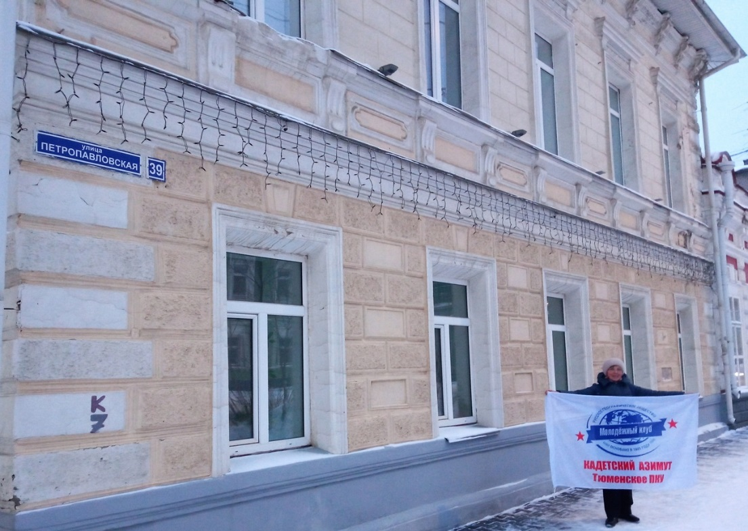
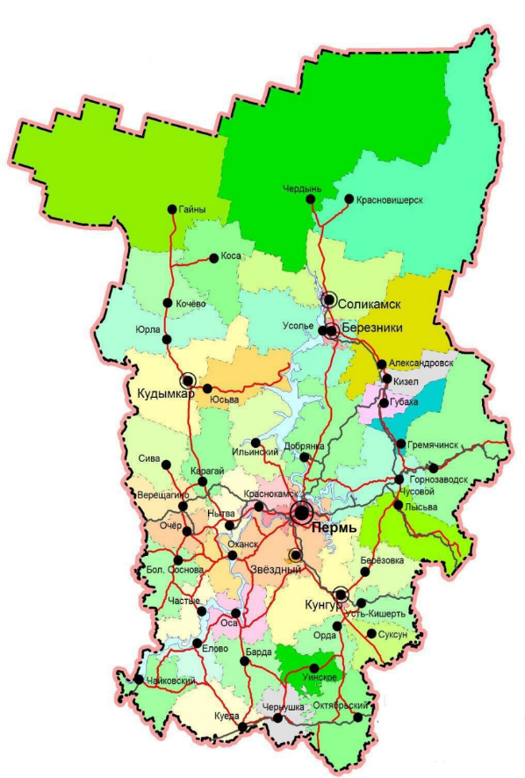

2 января 2024 года - Пермь
Тот самый вагон!
На крыльце Пермского института
железнодорожного транспорта.
Во времена «Уральской
экспедиции» это было здание управления
Пермско-Тюменской железной дороги.
Здесь участники получили специальный
вагон (с кондуктором), который проследовал
с ними от Перми до Екатеринбурга
Современный вид фасада дома, расположенного по адресу Петропавловская 39. В доме останавливался Д.И.Менделеев во время деятельности «Уральской экспедиции» в июне 1899 года. (…Едва Дмитрий Иванович со служителем устроились в прекрасном гостеприимном доме Михайлова, как к нему явился во всем мундире пермский губернатор генерал-лейтенант Дмитрий Гаврилович Арсеньев. Раскланявшись с учёным, он, лукаво улыбнувшись, заявил:- А ведь я, Дмитрий Иванович, слушал ваши лекции во Втором Кадетском корпусе! ..)
Железные дороги Пермского края

Slide 11

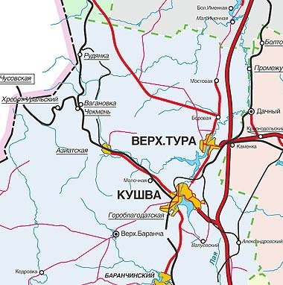
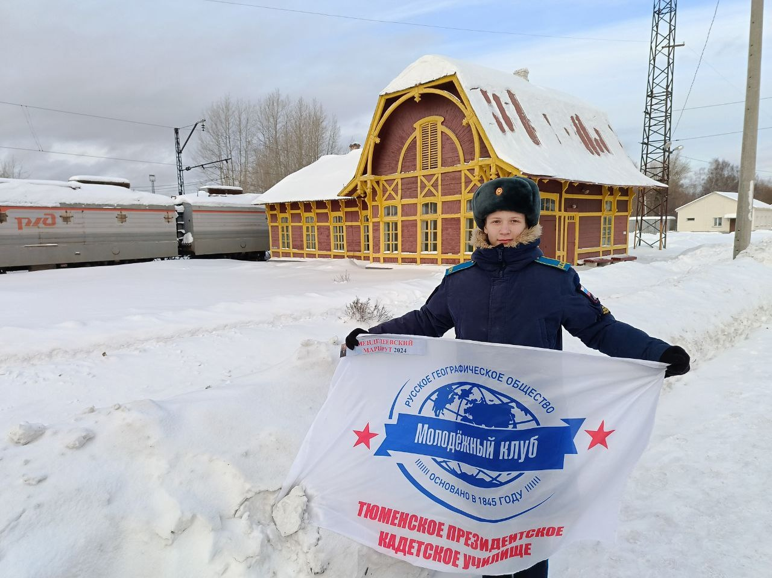


17 Января 2024 года - КУШВА
3. Участник экспедиции кадет 7Б - Юрко Данил
( - 17°С)
Данил Юрко «встречает» членов экспедиции на вокзале
«Гороблагодатская», выдержанном в «васнецовском» стиле

Slide 12
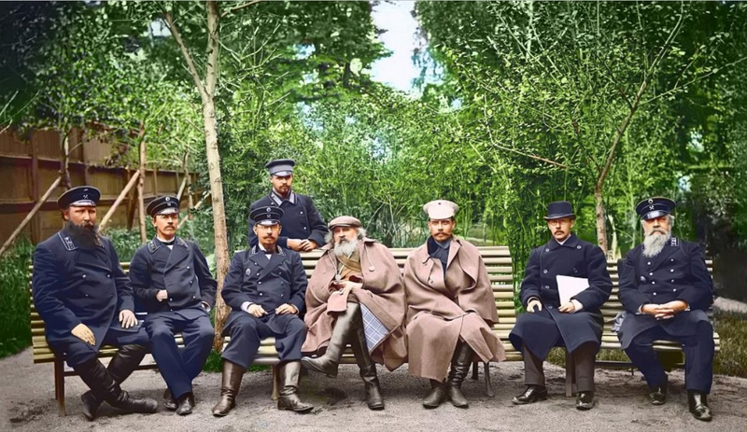

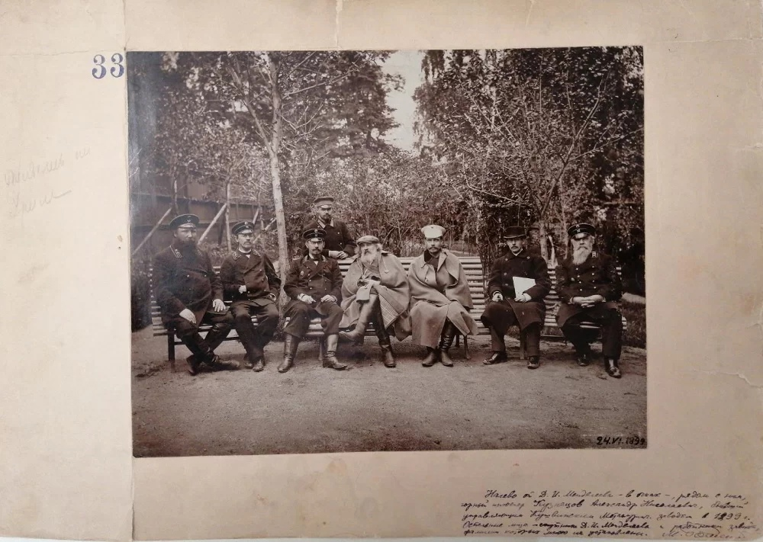
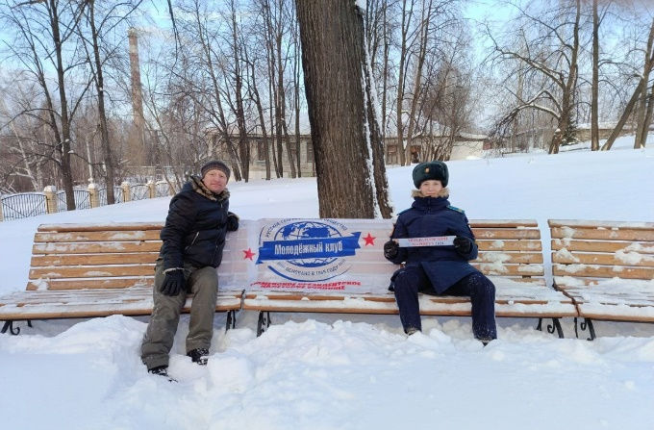
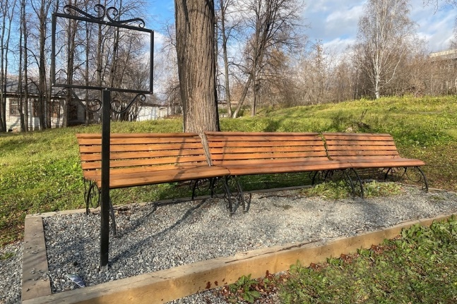


КУШВА
Одна из самых известных
фотографий Д.И. Менделеева и его спутников, вошедшая во многие книжные и периодические издания Фото выполнено на металлургическом заводе в Кушве.
Участники знаменитой «Уральской экспедиции» Д. И. Менделеева
Оригинал фотографии «Уральской экспедиции» находится
в настоящее время в музее-квартире Д. И. Менделеева в С-Петербурге
Данил вместе с папой и флагом Вандалы разбили стенд-указатель
РГО на знаменитой скамейке рядом с известным местом Кушвы

Slide 13
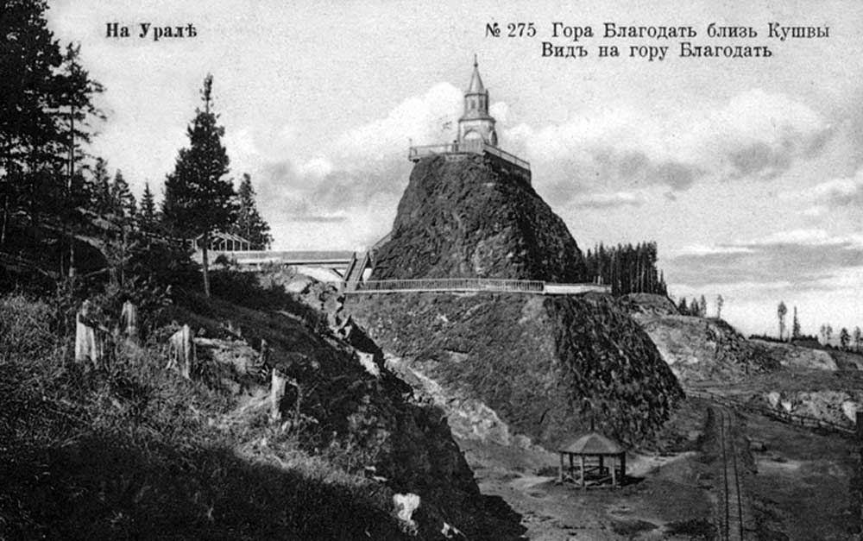
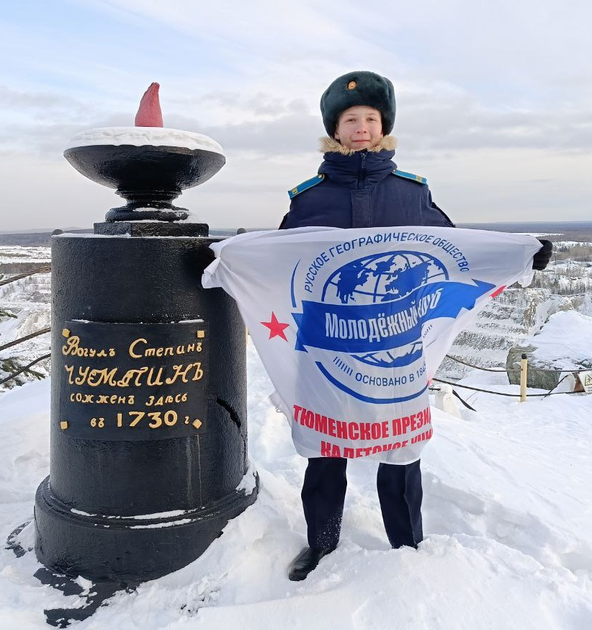
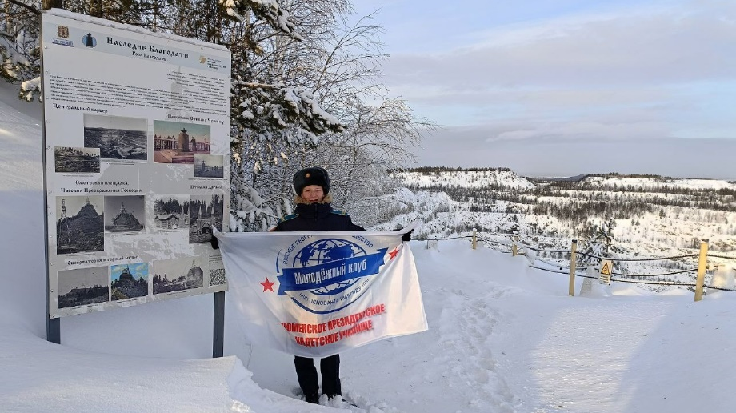
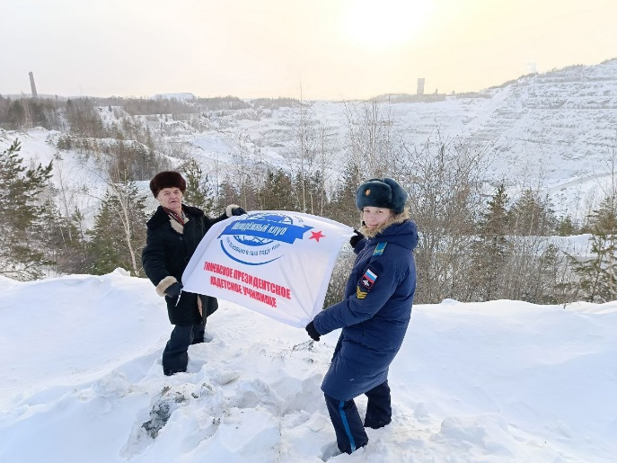


Гора Благодать(-20°С)
Температура с ветром -32°С
Смотровая площадка во времена «Уральской экспедиции»
На смотровой площадке горы Благодать Вместо часовни и перил – информационный стенд и редкие туристы

Slide 14

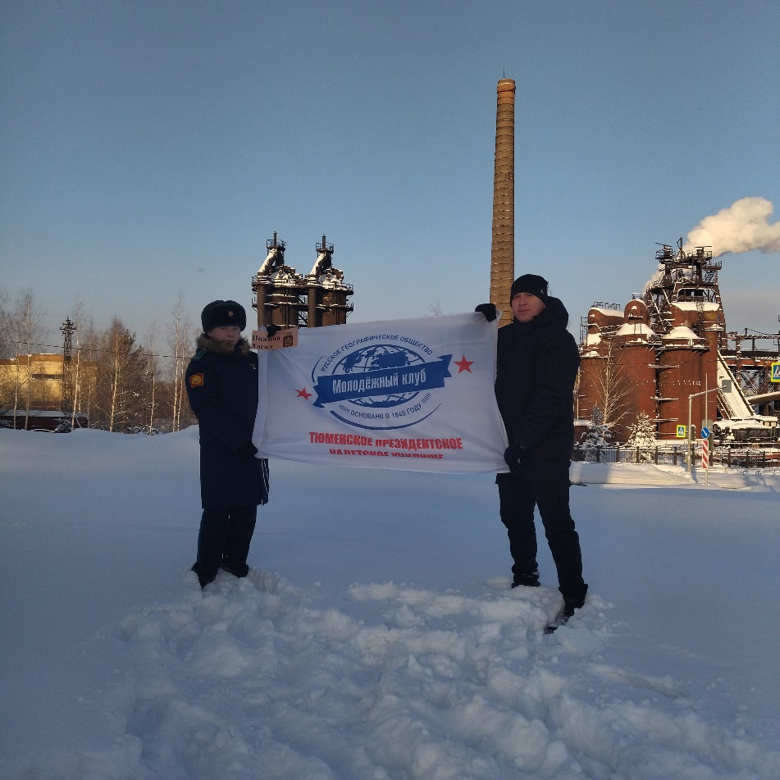
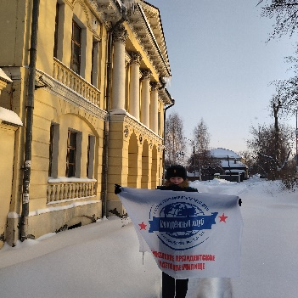
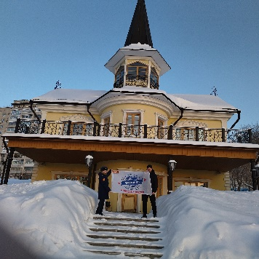

6 января 2024 года Нижний Тагил – гора Высокая (- 25°С)
4. Участник экспедиции кадет 7Б – Комиссаров Валерий
Карта участника маршрута
Рядом с дворцом и дачей Демидовых
Валерий вместе с папой на фоне
единственного в мире Музея-завода
(Демидовского)
Подробная топографическая карта
района исследования

Slide 15

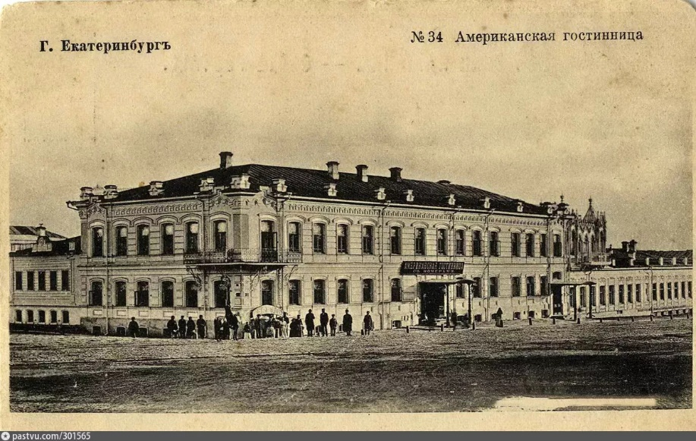
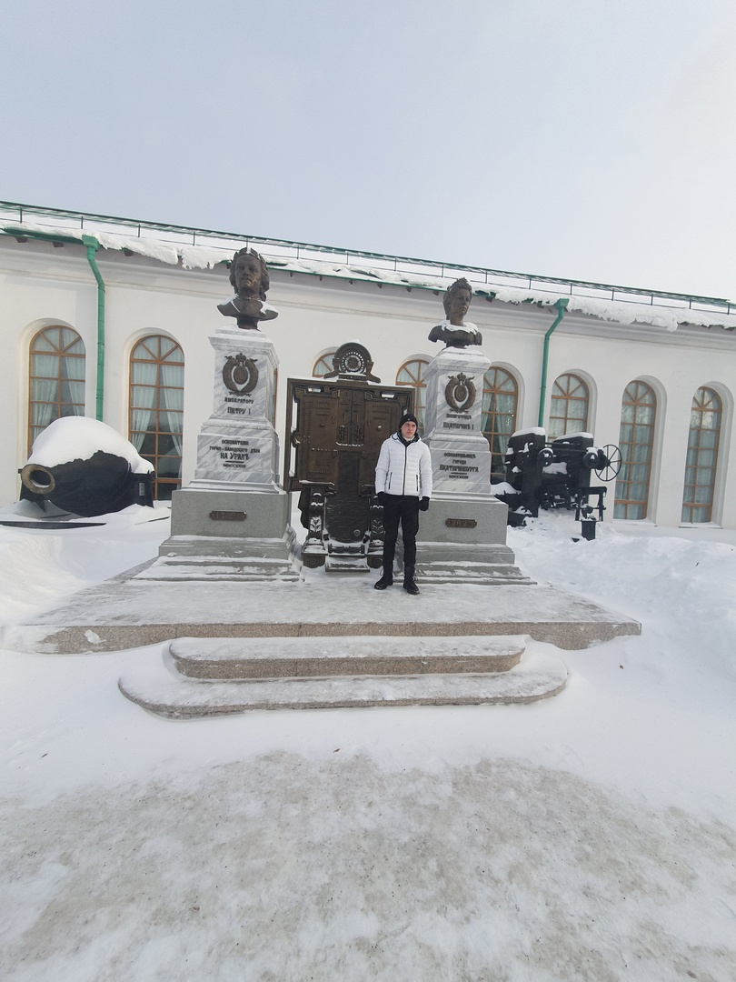
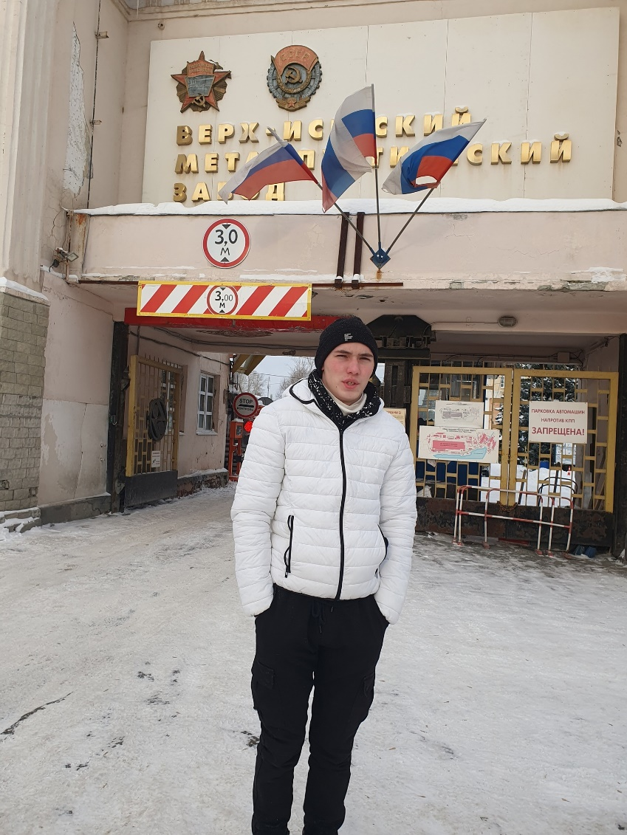

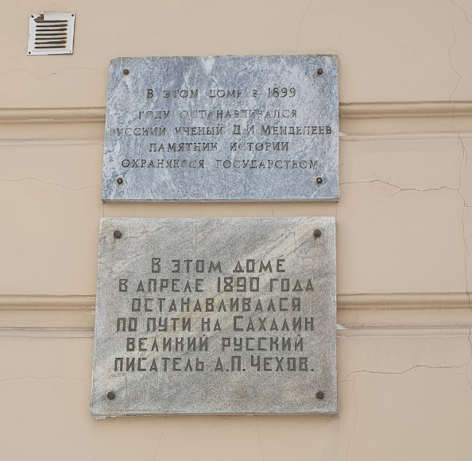
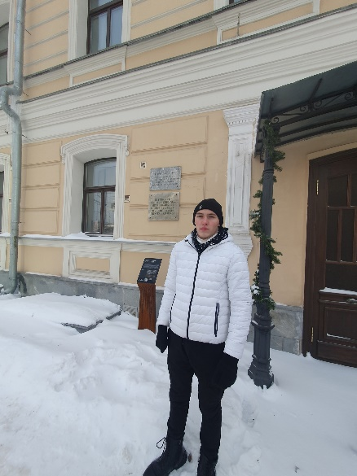
ЕКАТЕРИНБУРГ (- 21˚С)
5 января
5. Участник экспедиции кадет 10А – Федотов Роман
Сердце города – Исторический сквер
"... Менделеев поехал в одну из шести местных гостиниц с названием «Американские номера». Принадлежала она купцу второй гильдии Павлу Васильевичу Холкину. Находилась в центре города, на углу Покровского проспекта и Златоустовской улицы и показалась Менделееву удобной, тем более что в ней имелся телефон".
У проходной металлургической
гордости Екатеринбурга - ВИЗа
На фоне мемориальных табличек гостиницы

Slide 16
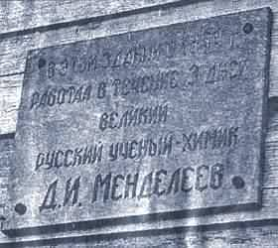
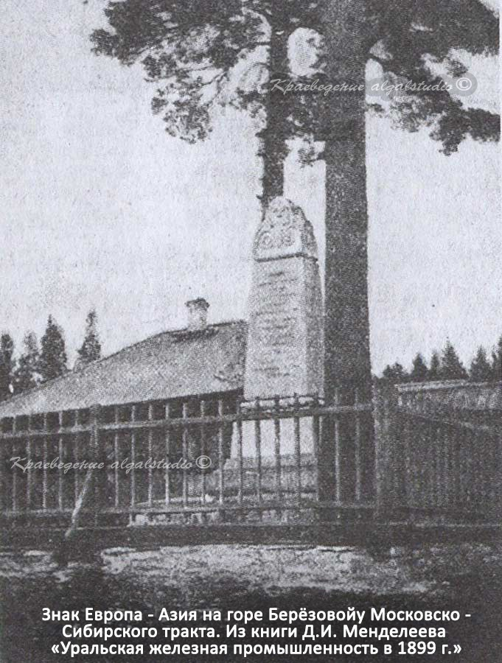
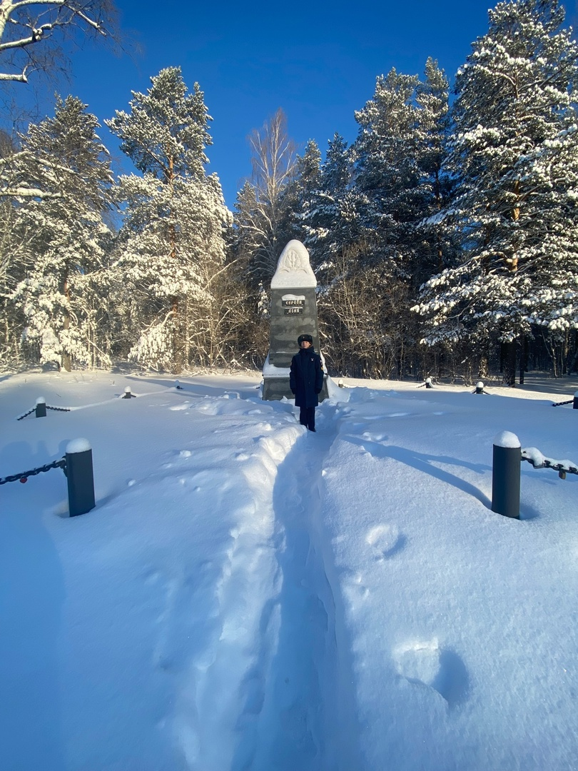
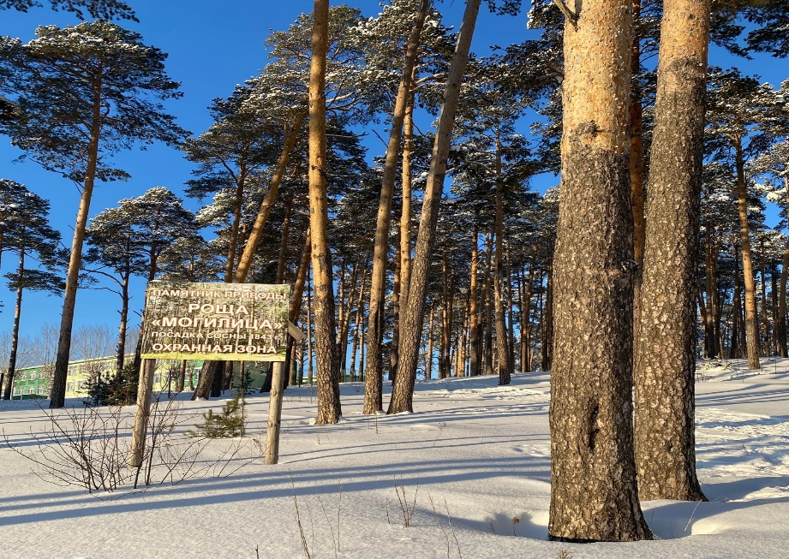

7 января
БИЛИМБАЙ Свердловская область (-19˚С)
6. Участник экспедиции кадет 7В – Тихонов Тимофей
Тимофей Тихонов 7.01.2024г. на фоне обелиска.
Мемориальная доска, которая размещалась на доме, в котором 3 дня работал Менделеев, находясь в Билимбае. Дом разрушен. Памятная доска была передана в местный краеведческий музей. В конце декабря 2023 года музей закрыли. Экспонат временно утерян…
Сосновая роща «Могилица»; существует предположение, что в её закладке принимал участие непосредственно сам Д. И. Менделеев
Авторская фотография Д. И. Менделеева

Slide 17

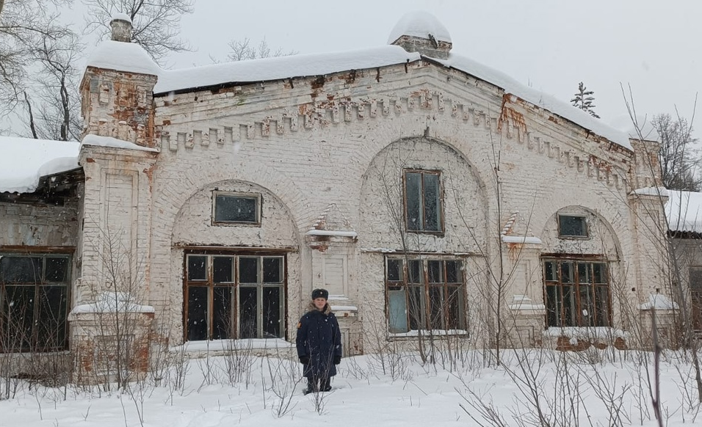
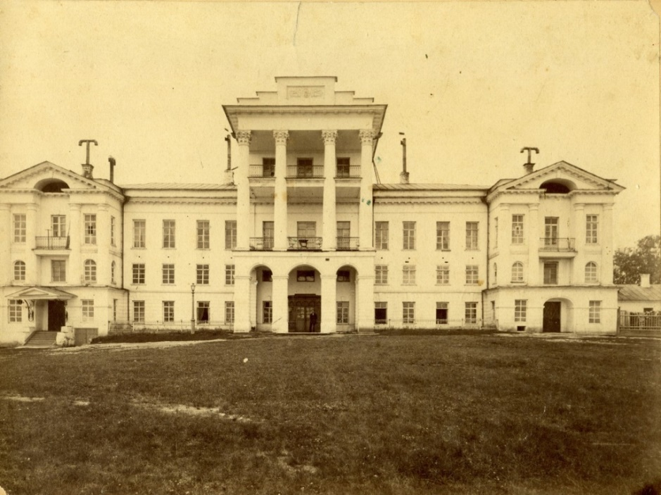
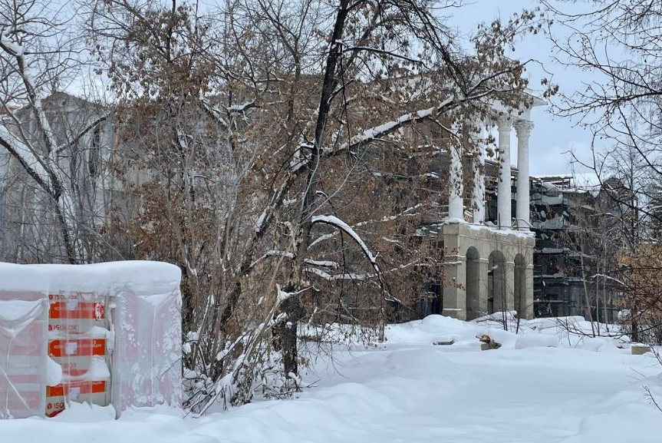
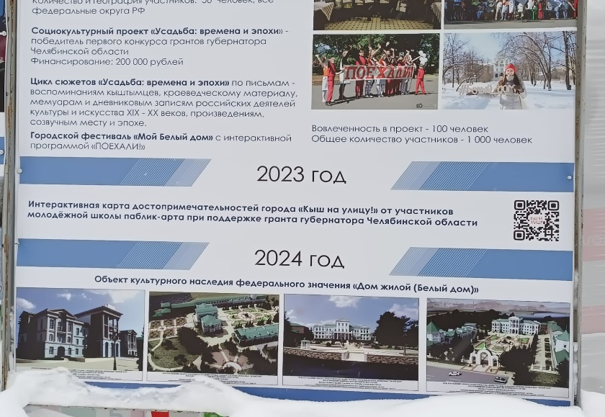
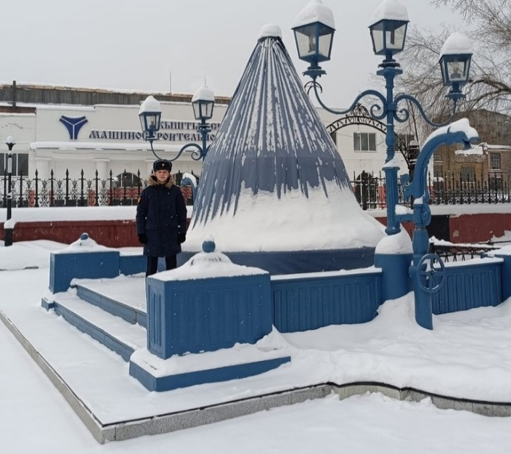
4 января КЫШТЫМ – Челябинская область – (-21˚С)
10. Участник экспедиции кадет 10Г – Новиков Александр
«Ближняя дача», на которой был Менделеев – в настоящее время заброшена
Во время пребывания в Кыштыме Менделеев жил в семье Павла Карпинского в Барском, или Господском, доме, который сейчас называют Белый дом. Он занимает площадь более четырех тысяч кв. метров. Внутренняя его отделка была изысканной: лепные потолки, обитые шелками стены, резные камины, изящные отопительные печи, всюду — художественный декор. Каждая из комнат имела свое оригинальное оформление: картины, статуэтки, ковры, зеркала, чугунное художественное литье.
В современное время уникальное
строение активно восстанавливается
Фонтан «Лебедь» - восстановлен!

Slide 18

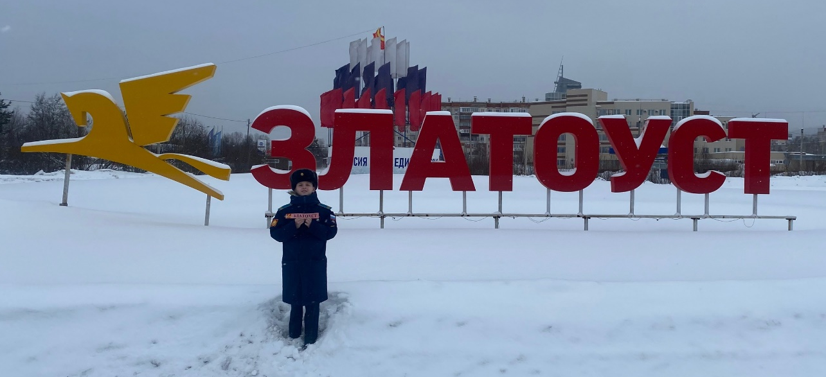
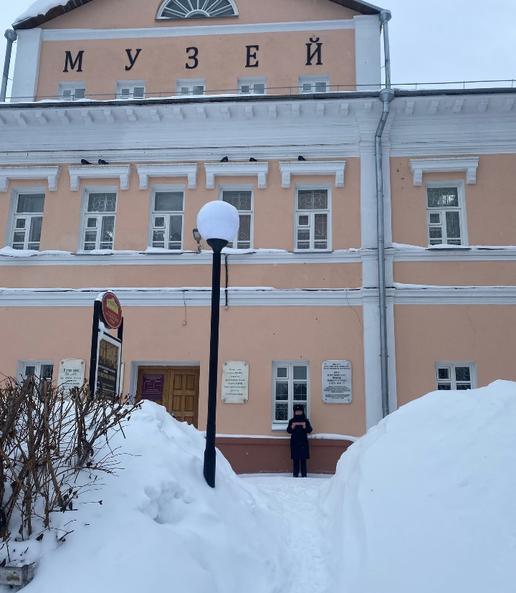



4 января – ЗЛАТОУСТ Челябинская область (-29˚С)
11.Участник экспедиции кадет 5Д – Халилов Роман
Роман у ворот города
Объезжая заводы, Д. И. Менделеев 16 июля приехал в Златоуст, где встретился с горным начальником А. А. Зеленцовым и, видимо, на короткое время останавливался в его доме.
В настоящее время в этом здании расположен краеведческий музей города
У памятника великому оружейнику Аносову или "Кадет пришёл к кадету". Павел Аносов, как и Роман Халилов, тоже в детстве был кадетом, обучаясь в Петербургском горном кадетском корпусе
В магазине Златоустовской оружейной фабрики

Slide 19







ТУРИНСК – ЧЕЛЯБИНСК - МАГНИТОГОРСК
12, 13, 14,15. Участники экспедиции кадеты: 7В Пучков Сергей; 7Г Горелов Роман; 7А Степанов Артём;
10А Ращектаев Роман, представили информацию о городах Урала и Сибири, в которых члены «Уральской экспедиции» не были, но вместе с этим Д.И.Менделеев указывал на важное значение перечисленных центров для дальнейшего развитии отечественной металлургической промышленности
Роман Горелов Сергей Пучков Артём Степанов Александр Ращектаев

Slide 20








8 января ТЮМЕНЬ - ТОБОЛЬСК (-18˚С); (-19˚С);
7, 8 Участники экспедиции: кадет 7В Плахин Алексей (г. Тюмень); кадет 7Г Мухин Кирилл (г. Тобольск)
Один из последних снимков здания пристани «Ст. Тура», с которой Д. И. Менделеев отправился по водному пути в Тобольск в 1899 году
Здание мужской гимназии в Тобольске, которую закончил Д. И. Менделеев
Мемориальная доска на стене станции.
Находится в музее «Царская пристань»
Элемент скульптурно-ландшафтной экспозиции
в загородном парке «Ермаково поле»,
посвященной деятельности Д.И. Менделеева
Кирилл на фоне главного
памятника ученому в Тобольске
Алексей на улице Менделеева в Тюмени

Slide 21



ПОДДЕРЖКА УЧАСТНИКОВ ЭКСПЕДИЦИИ «МЕНДЕЛЕЕВСКИЙ МАРШРУТ – 2024»
Журнал «КАДЕТ» - специализированное издание, рассчитанное на учащихся кадетских корпусов, училищ, классов, а также их родителей. Журнал выходит при поддержке Департамента образования и науки города Москвы. 9 января 2024 в журнале "КАДЕТ" опубликована заметка "Менделеевский маршрут тюменских кадетов"

Slide 22



ТВОРЧЕСКОЕ ПРИВЕТСТВИЕ ИЗ КРЫМА
17 января 2024 года «Менделеевский маршрут – 2024» вышел за пределы УРАЛА. Творческий помощник нашего клуба, географ из Санкт-Петербурга - Оксана Гарнаева переслала в адрес "Кадетского Азимута" репортаж из столицы Крыма, города Симферополя. "....В 1855 году Менделеев окончил с золотой медалью отделение естественных наук физико-математического факультета Главного педагогического института в Санкт-Петербурге. По распределению выпускник решил отправиться в Одессу. Однако рассматривавший этот вопрос чиновник в министерстве народного просвещения, перепутав бумаги, предписал Менделееву ехать в Симферополь, неподалеку от которого полным ходом шли военные действия. В итоге "сын Надворного советника, уроженец города Тобольска, православного исповедания, 21 года от рождения" отправился в Симферополь…»
Оксана Гарнаева – репортаж у знаменитой гимназии
https://drive.google.com/file/d/192482VXKu5Xn816qEIkGVXb2snyH..

Slide 23


«Менделеевский урок»
8 февраля 2024 года в день чествования 190 - летия со дня рождения Дмитрия Ивановича Менделеева и 300-летия со дня образования Российской Академии Наук состоялось торжественное внеурочное мероприятие
«Менделеевский урок»
Приветственное слово от председателя Тюменского областного отделения
Русского географического общества, заведующего кафедрой ГИС и картографии Института наук о Земле ТюмГУ Идрисова Ильдара Рустамовича
8 февраля, День российской науки, читальный зал Тюменского ПКУ

Slide 24







«Менделеевский урок»
Внимательная аудитория кадетов Выступление руководителя МК РГО ТПКУ Еланцева И. Ю. Выступление преподавателя химии ТПКУ Саранчиной Н.В.
Преподаватель географии Христолюбская Л.В. Выступление самого юного участника Участники экспедиции вместе со своими наставниками
подводит первые итоги экспедиции экспедиции, кадета 5Д Романа Халилова

Slide 25






НАГРАДЫ АКТИВНЫМ УЧАСТНИКАМ ЭКСПЕДИЦИИ
Новиков А., Ращектаев А., Федотов Р. Горелов Р. Юрко Д., Комиссаров В., Степанов А. Мухин К.
Тихонов Т., Плахин А., Пучков С.

Slide 26



ИТОГИ УЧАСТИЯ В «МАРАФОНЕ СОБЫТИЙ»

Slide 27

СЧАСТЛИВОГО ПУТИ
К ПОЗНАНИЮ РОССИИ!

